Slide 1



Algoritm Scalabil pentru Detecția Imaginilor Similare
Autor:
Andrei-Bogdan Pârvu
andrei.parvu@cti.pub.ro
Conducători științifici:
Prof. Dr. Ing. Nicolae Țăpuș
Ing. Ștefan-Teodor Crăciun

Slide 2
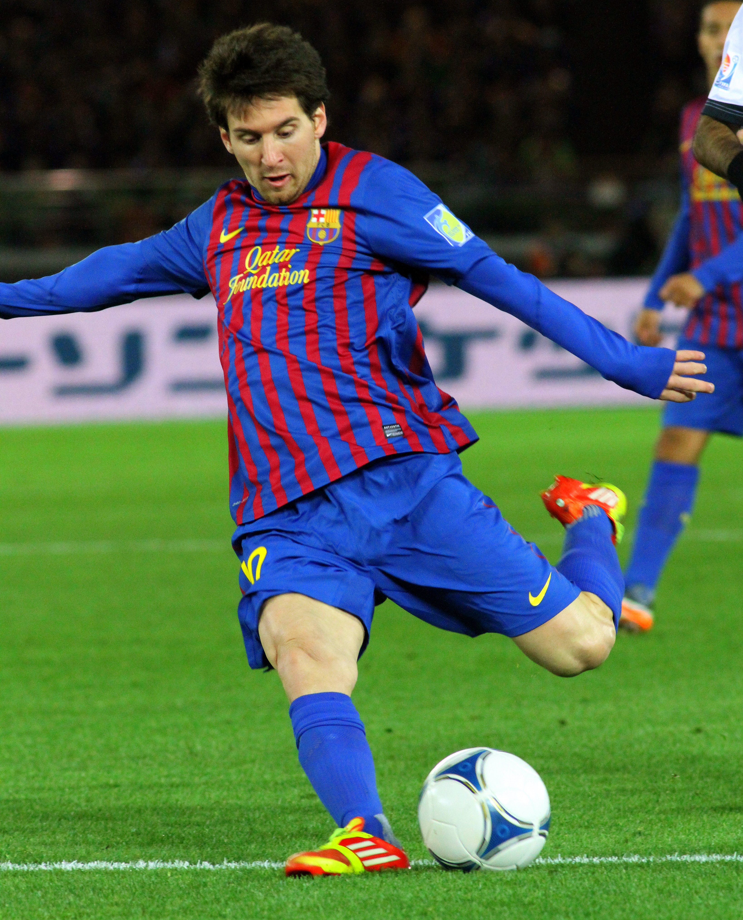
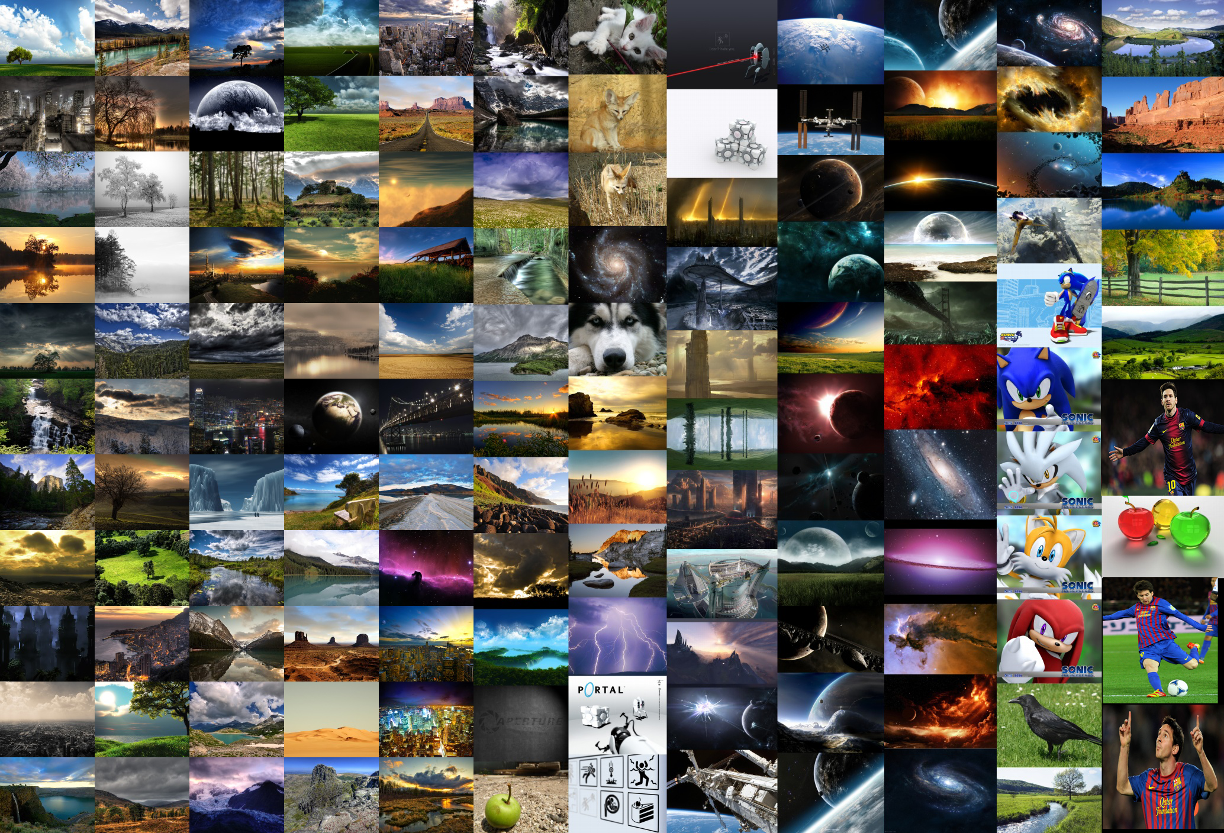
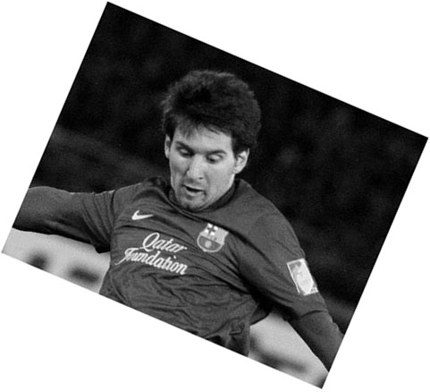
Scenariu de funcționalitate

Slide 3
Tehnologii similare
Invisible watermarking
- Insuficient de flexibil
Similaritate imagini
Componente Harris
Puncte cheie si descriptori SIFT

Slide 4
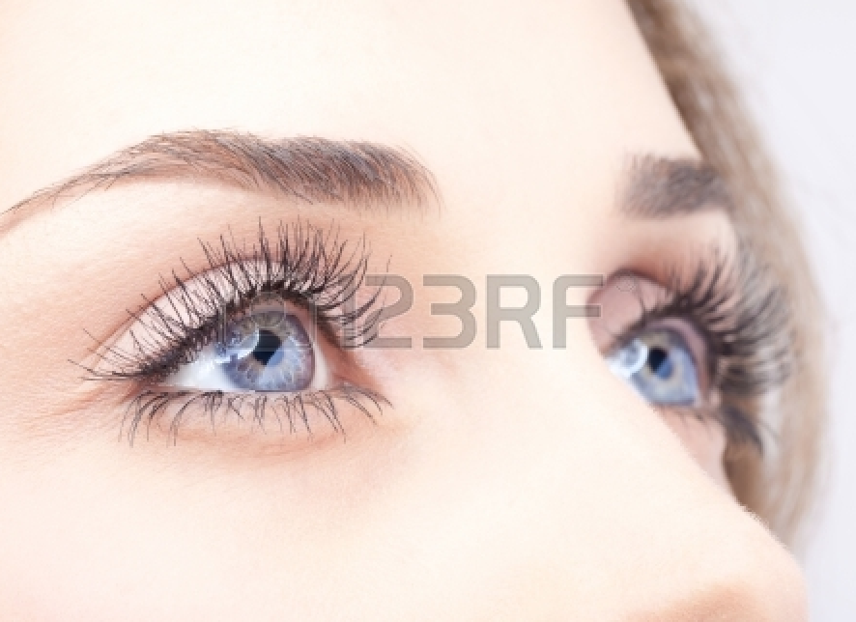
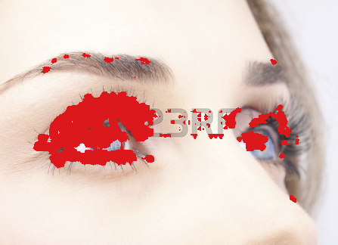
Componente Harris
Detecție colțuri

Slide 5
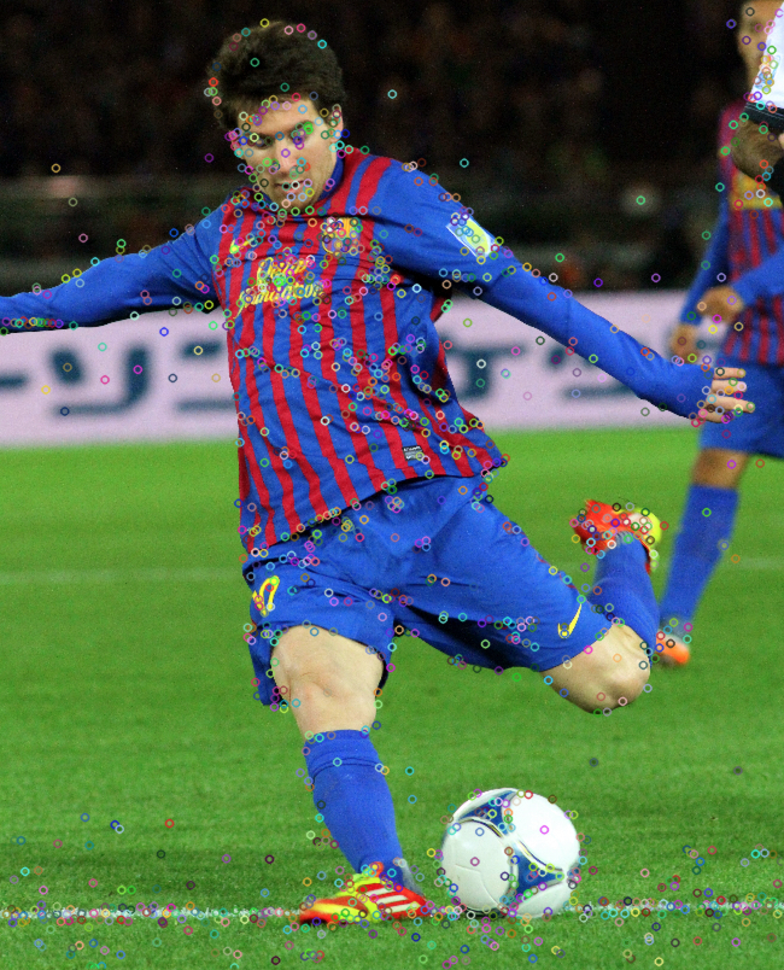
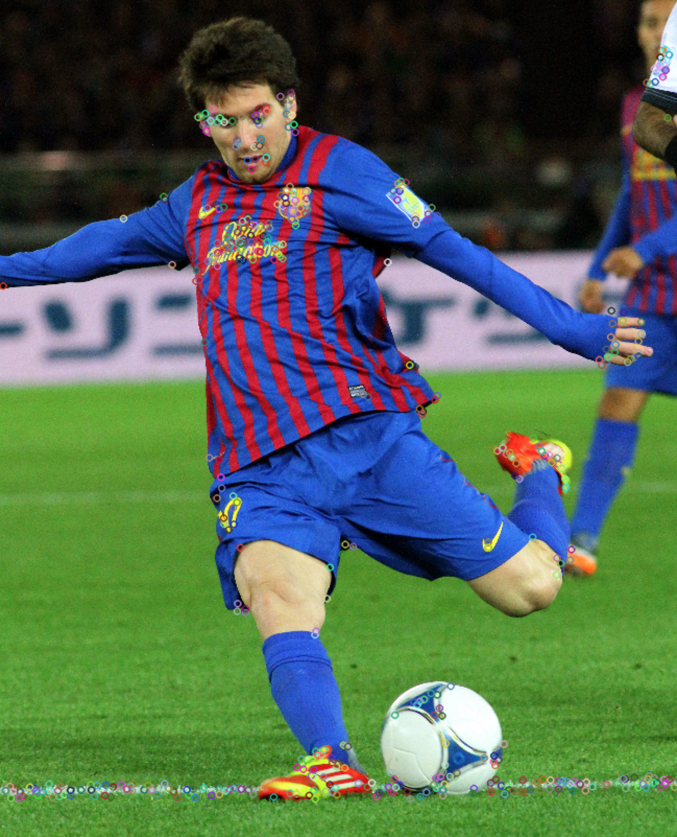
Puncte cheie SIFT
Combinare cu componente Harris
Notes:
Daca foloseam toate punctele cheie, aveam specificitate prea mare

Slide 6
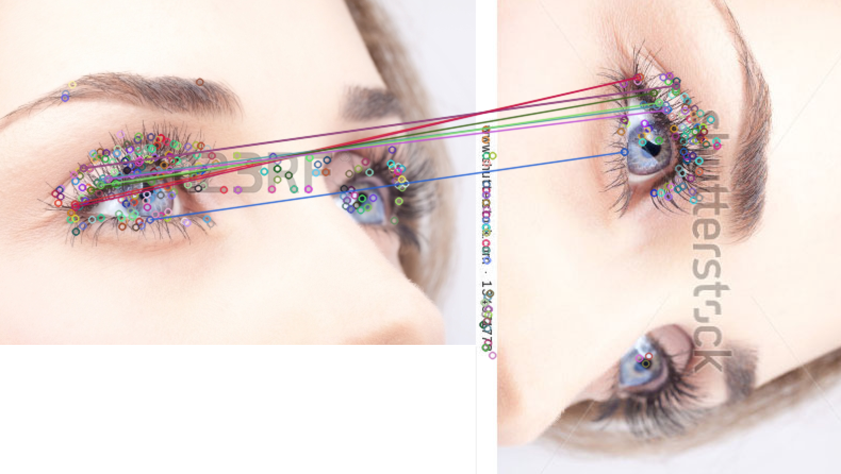
Comparatie doua imagini
Fiecare punct cheie are asociat un descriptor
Distanță descriptori = norma euclidiana

Slide 7
Comparație două imagini (2)
Se calculează media primelor 10 potriviri
Experimental, trebuie să fie mai mică ca 100
Comparație imagine cu imagine => O(N), prea mare

Slide 8
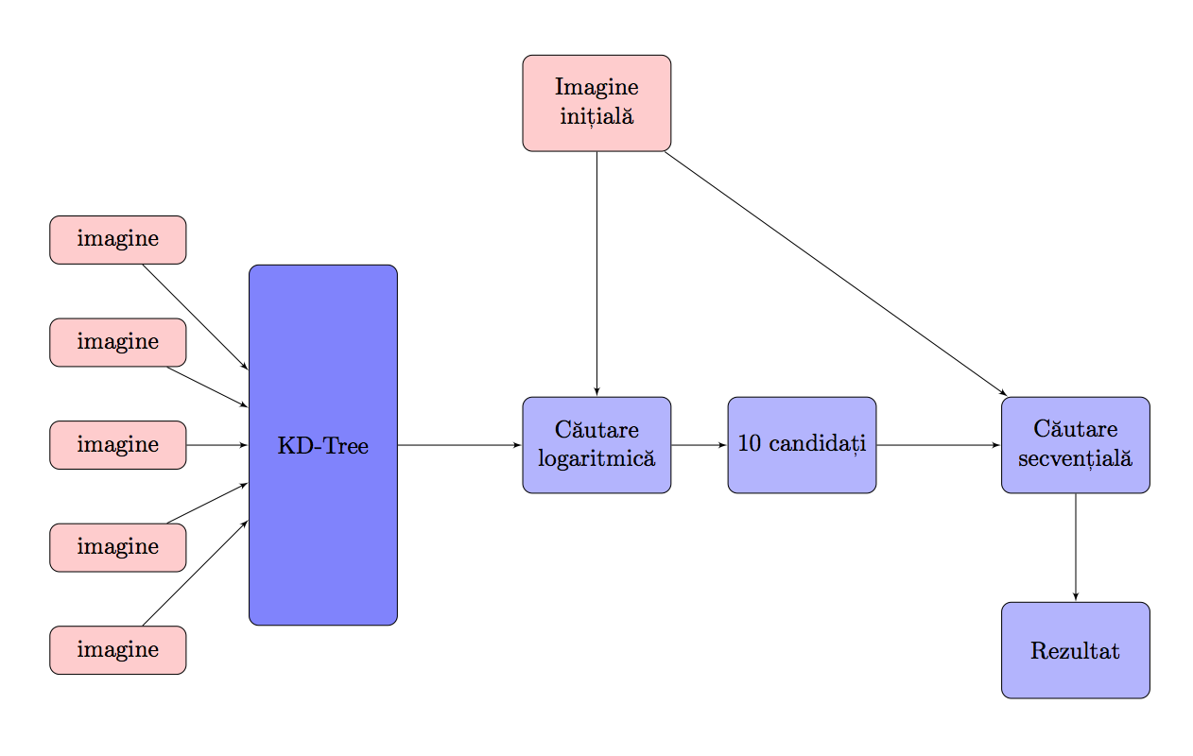
Optimizare & Filtrare

Slide 9
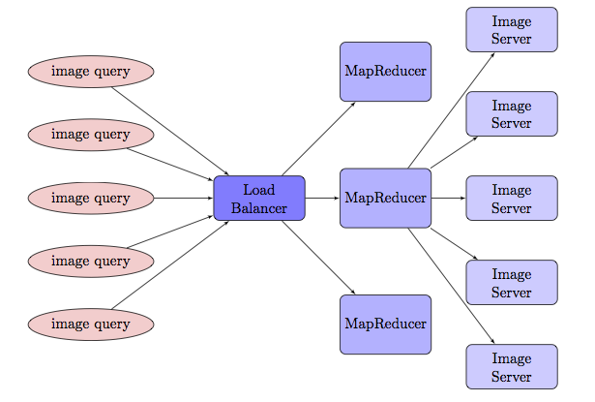
Arhitectură

Slide 10
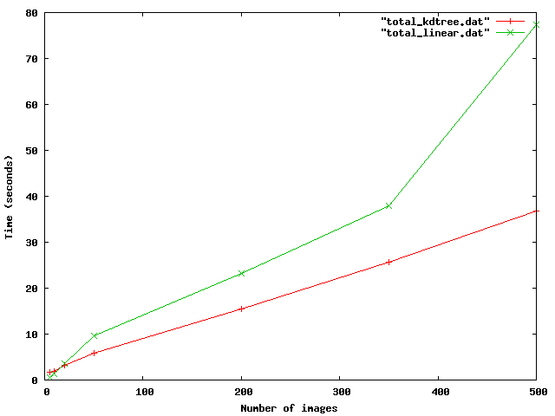
Timp execuție

Slide 11
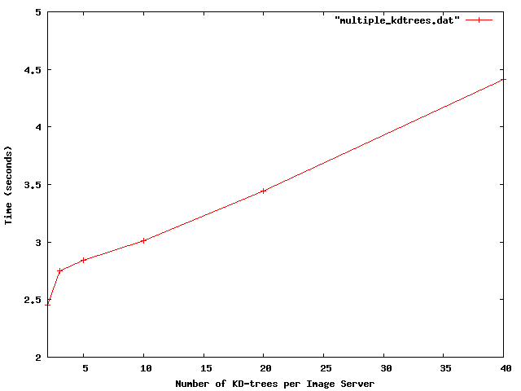
Timp execuție (2)

Slide 12
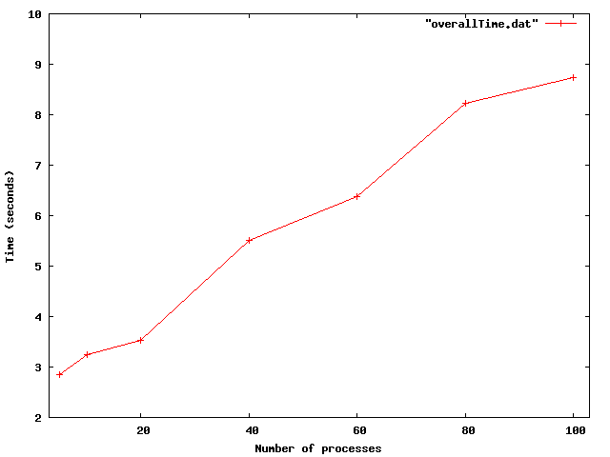
Timp de execuție (3)

Slide 13
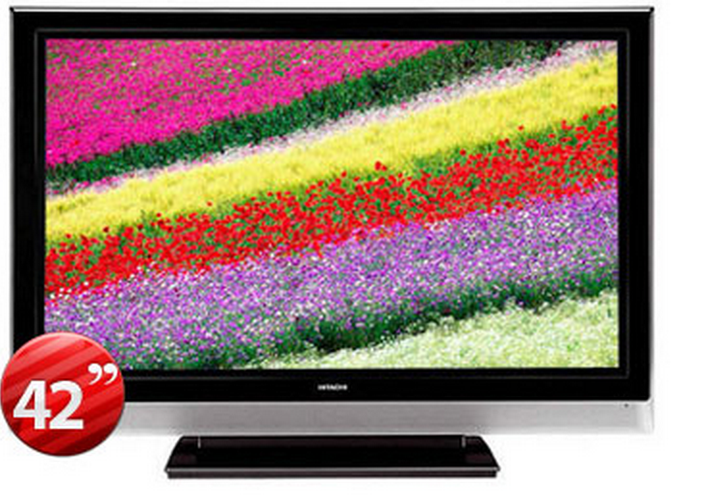
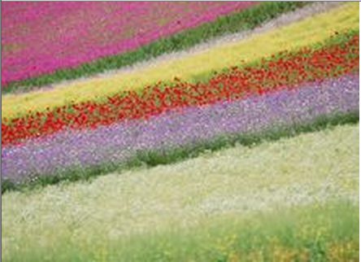
Rezultate
20 Image Servers, 2 KD-Tree / server, 2500 imagini / KD-tree => 4.73 secunde

Slide 14


Slide 15
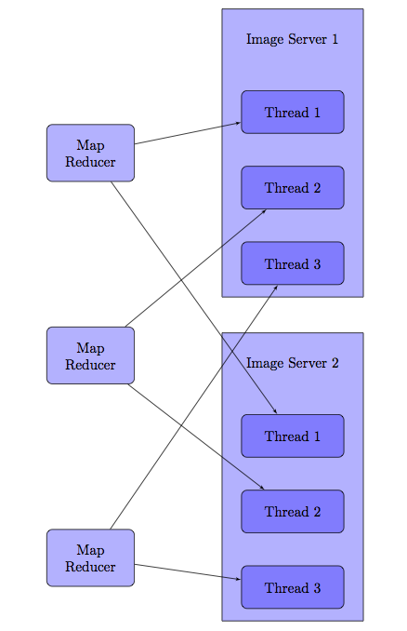
Slide-uri suplimentare

Slide 16
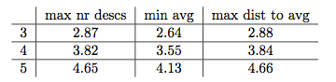
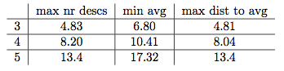
Slide-uri suplimentare

Slide 17
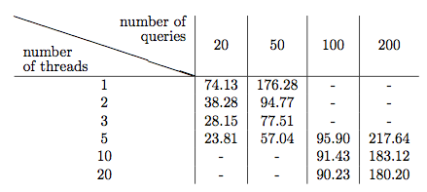
Slide-uri suplimentare

